Slide 1
Dobro je činiti dobro.
Anita Tadić i Helena Briški 8.C

Slide 2
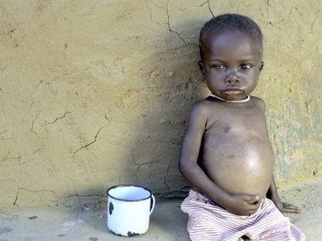
U Africi svakog dana umire 30 milijuna djece mlađe od pet godina…
Većina tih smrti mogla bi se spriječiti za veoma malo novca…

Slide 3
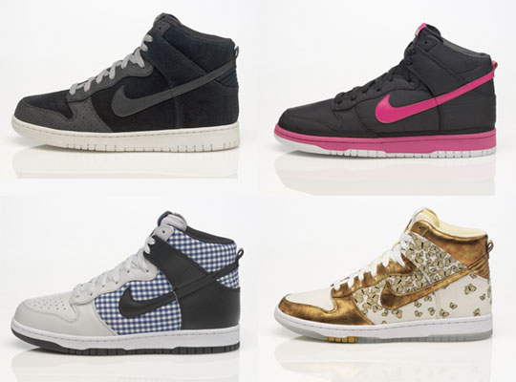
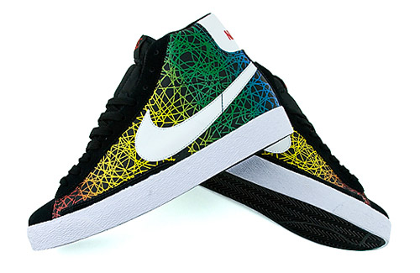
Nisi zadovoljan svojim novim cipelama ?
Možda nisu ona marka koju si želio?

Slide 4
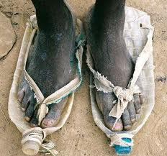
Ovo je njihova jedina obuća, ali rijetki su oni koji ju imaju..

Slide 5
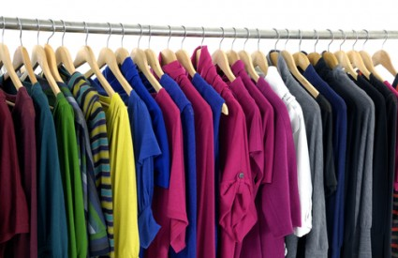
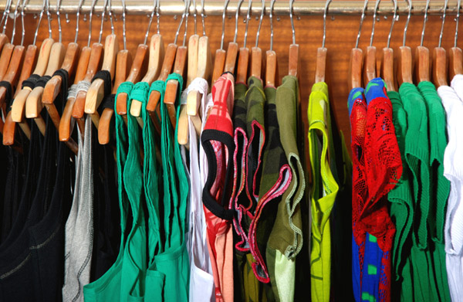
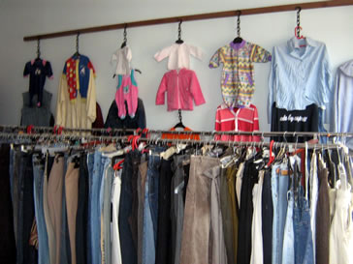
Nisi si obnovio/la garderobu ovaj mjesec ?

Slide 6
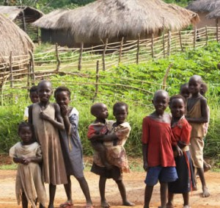
Ova je njihova:

Slide 7
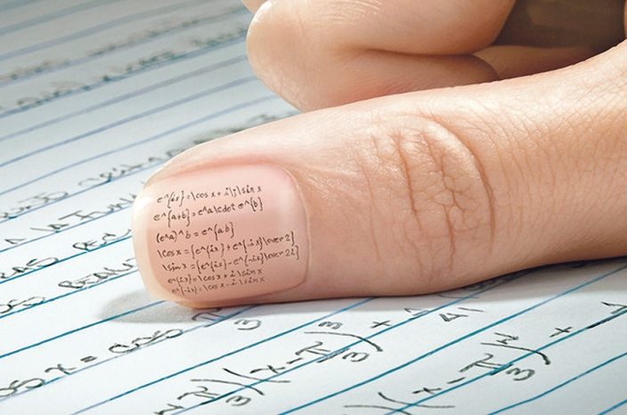
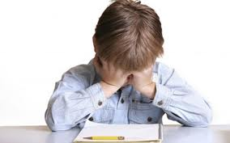
Žališ se da ne želiš ići u školu ?
Kažeš da ti je naporno?

Slide 8
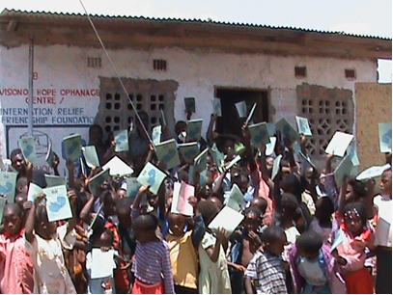
Oni bi dali sve na svijetu da imaju dovoljno novca da se mogu obrazovati.
Samo neka sela u Africi imaju škole, a izgledaju ovako:

Slide 9
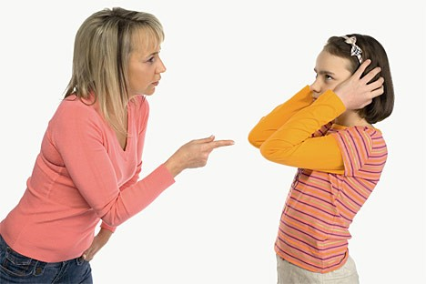
Žališ se da ne želiš ići u dućan po nešto što je potrebno tvojoj obitelji ?

Slide 10
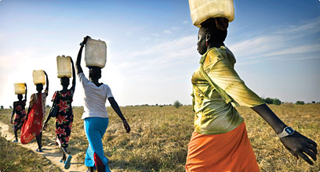
Oni pješače po 2O kilometara po najvećem suncu i najvišim temperaturama da bi otišli do izvora vode kako bi opskrbili svoju obitelj vodom ..

Slide 11
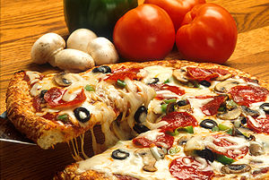
Ne želiš jesti hranu koju ti roditelji naprave ?
-Želiš naručenu hranu ili iz restorana ?

Slide 12
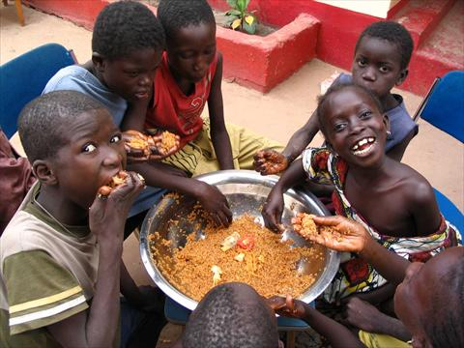
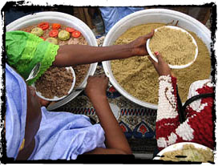
Njihova hrana je ovo ..

Slide 13
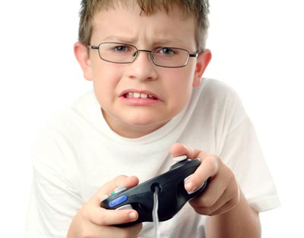
Dosadile su ti stare igrice ?

Slide 14
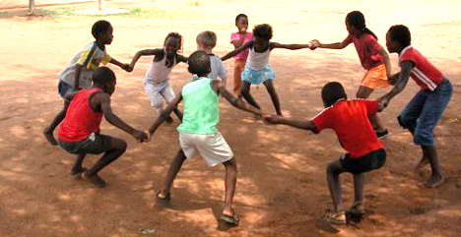
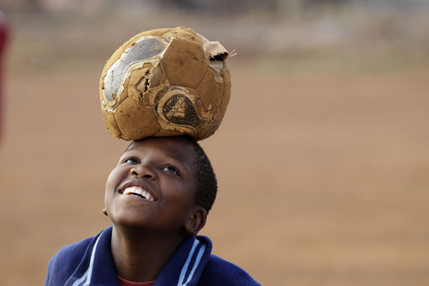
Ovo im nikad ne dosadi ..

Slide 15
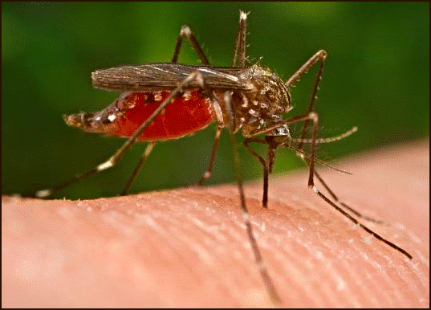
Malarija
Malarija je najpoznatija bolest u Africi koju prenose komarci. Cjepivo protiv malarije košta oko 15 kuna, što je za njih jako puno.

Slide 16
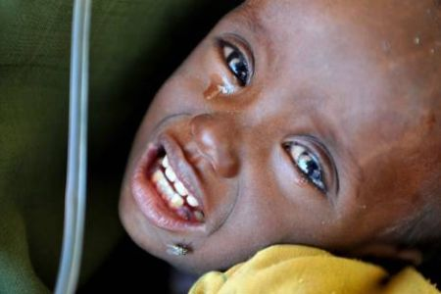
Donirajte novac za Afriku.
Pomozite sa srcem.

Slide 17
OŠ Luka te poziva..
U sklopu projekta "Škole za Afriku" od 13. do 15. prosinca 2011. u predvorju naše škole bit će organizirana prodajna izložba kolača i čestitaka te tombola s ciljem pomoći djeci Etiopije. Za tu će prigodu u našoj školi nastupiti i Mali afrički bend. Sve vas pozivamo da se uključite u akciju.

